Slide 1



DADOS
Como, por quê, para quê?
Guillermo Flórez Montero, MSc.

Slide 2
DADO
Representação de um atributo (informação)

Slide 3
DADO
Representação de um atributo (informação)
Quantitativo o qualitativo

Slide 4
DADO
Representação de um atributo (informação)
Quantitativo o qualitativo
Descreve a realidade

Slide 5
DADO
Representação de um atributo (informação)
Quantitativo o qualitativo
Descreve a realidade
Não serve de nada isolado

Slide 6

População

Slide 7
População
N = 22

Slide 9
Amostra
n = 7

Slide 10


Slide 11
Unidade de observação

Slide 12
Variáveis
Altura
Massa corporal
Número de dedos
Cor de cabelo
Sexo biológico
Estagio de desenvolvimento

Slide 13
Variáveis
Altura: 1.71 m
Massa corporal: 84 kg
Número de dedos: 20
Cor de cabelo: preto
Sexo biológico: feminino
Estagio de desenvolvimento: adulto

Slide 14
Quantitativos
Contínuos
DADOS
Discretos
Qualitativos
Nominais
Ordinais

Slide 15
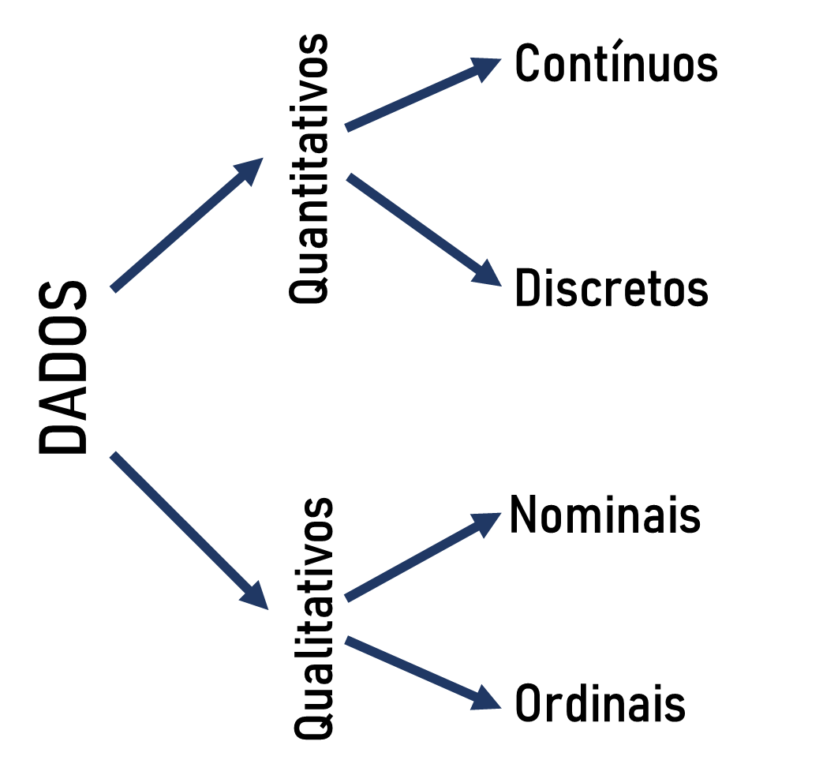
Variáveis
Altura: 1.71 m
Massa corporal: 84 kg
Número de dedos: 20
Cor de cabelo: preto
Sexo biológico: feminino
Estagio de desenvolvimento: adulto

Slide 16
TERMINOLOGIA BÁSICA
População
Amostra
Unidade de observação (Observação)

Slide 17
TERMINOLOGIA BÁSICA
População
Amostra
Unidade de observação (Observação)
Variável
Dado

Slide 18
TERMINOLOGIA BÁSICA
População
Amostra
Unidade de observação (Observação)
Variável
Dado

Slide 19
População
N = 22
Amostra
n = 7

Slide 20
População
N = 22
Amostra
n = 7
CARACTERIZAR
A PARTIR DAS VARIÁVEIS

Slide 21
66
67
64
População
N = 22
Amostra
n = 7
52
69
71
Massa corporal
59
75
58
59
85
61
78
55
62
73
89
95
70
60
67
55

Slide 22
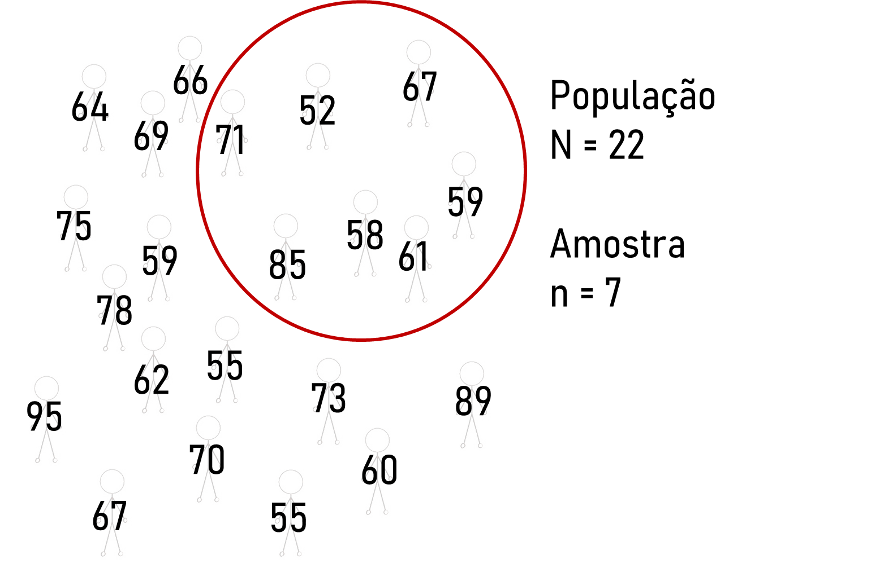
Variável: massa corporal
Caracterizador: média

Slide 23
Variável: massa corporal
Caracterizador: média
Da população: 67,73

Slide 24
Variável: massa corporal
Caracterizador: média
Da população: 67,73
Da amostra: 64,71

Slide 25
Variável: massa corporal
Caracterizador: média
Da população: 67,73
Da amostra: 64,71
PARECEM DISTINTOS?

Slide 26
PARÂMETRO: número que resume informação de uma grande quantidade de dados de uma variável medida em uma POPULAÇÃO ESTATÍSTICA

Slide 27
PARÂMETRO: número que resume informação de uma grande quantidade de dados de uma variável medida em uma POPULAÇÃO ESTATÍSTICA
ESTIMADOR: aproximação amostral a um parâmetro

Slide 28
Variável: massa corporal
Caracterizador: média
Média populacional: 67,73
Média amostral: 64,71

Slide 29
Variável: massa corporal
Caracterizador: média
Média populacional: 67,73
Média amostral: 64,71
PARÂMETRO
ESTIMADOR

Slide 30
A REALIDADE DA NATUREZA

Slide 31
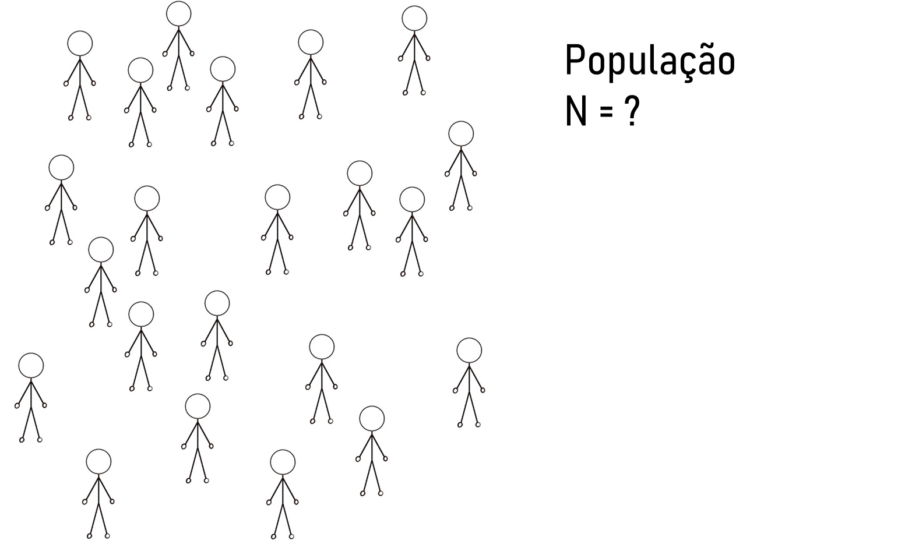
A REALIDADE DA NATUREZA

Slide 32
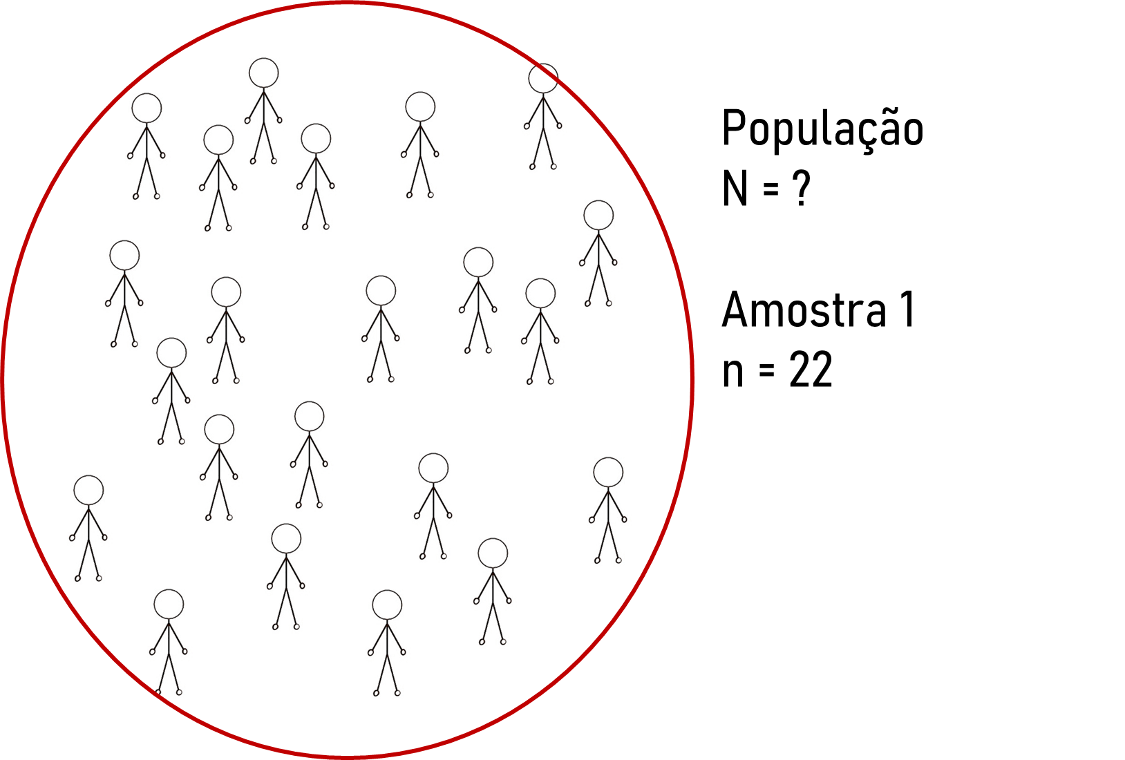
A REALIDADE DA NATUREZA

Slide 33
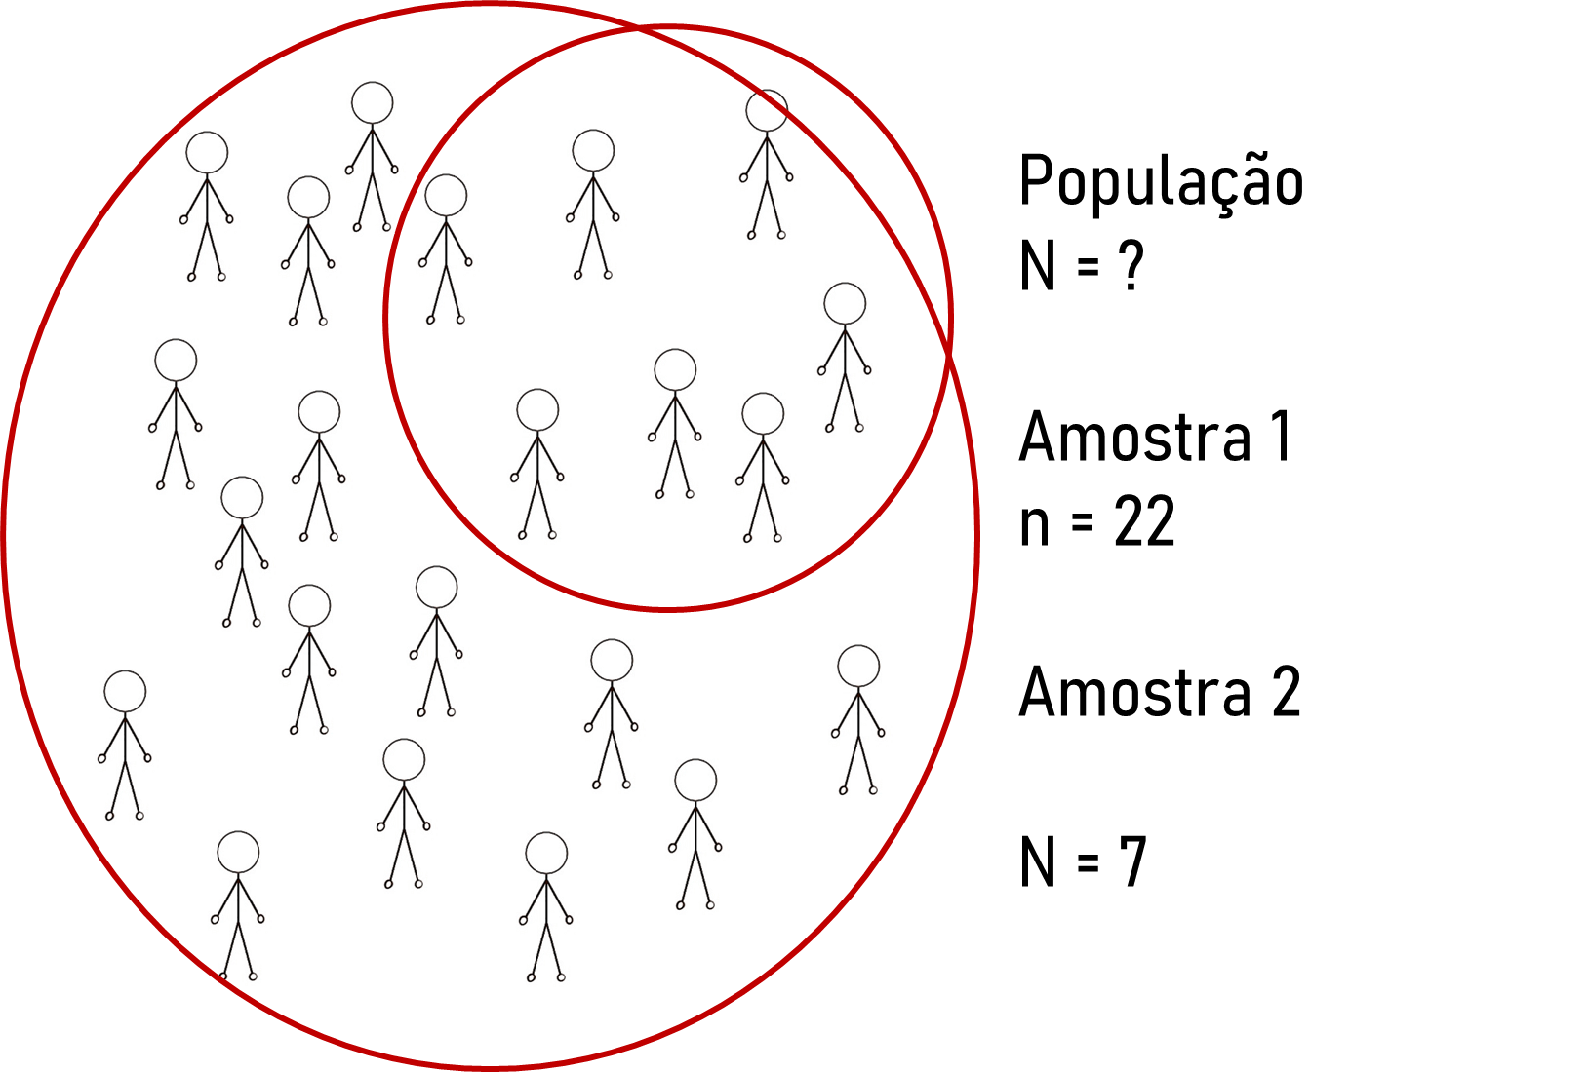
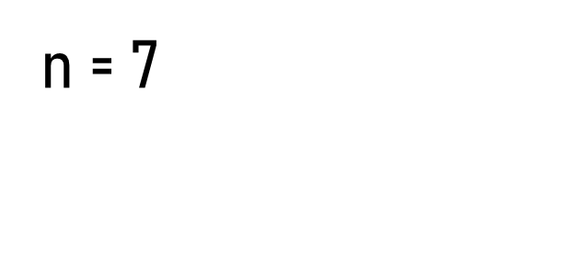
A REALIDADE DA NATUREZA

Slide 34
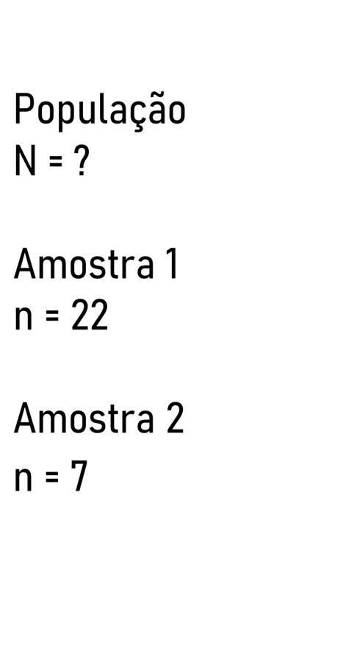
A REALIDADE DA NATUREZA

Slide 35
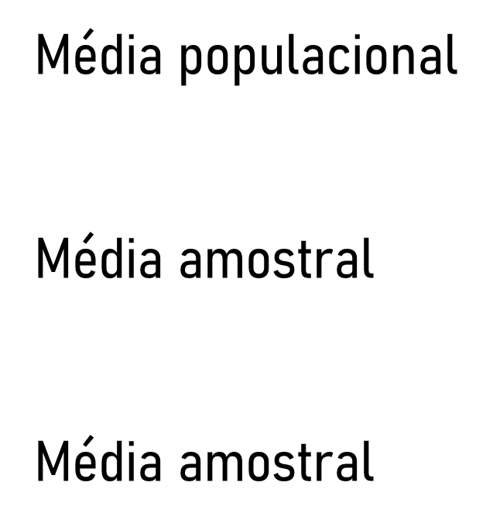
A REALIDADE DA NATUREZA

Slide 36
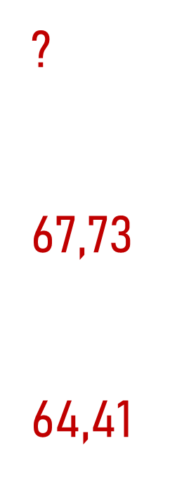
A REALIDADE DA NATUREZA

Slide 37

A ESTATÍSTICA
É NECESSARIA

Slide 38

Boas práticas no
manejo de dados

Slide 39
Campo ou experimentos

Slide 40
Campo ou experimentos
Dados

Slide 41
Campo ou experimentos
Dados
Análise de dados

Slide 42
Campo ou experimentos
Dados
Análise de dados
Resultados quantitativos

Slide 43
Campo ou experimentos
Dados
Análise de dados
Resultados quantitativos
Conclusões

Slide 44
Síntese
Campo ou experimentos
Dados
Análise de dados
Resultados quantitativos
Conclusões

Slide 45
Síntese
Campo ou experimentos
Dados
Análise de dados
Resultados quantitativos
Conclusões

Slide 46
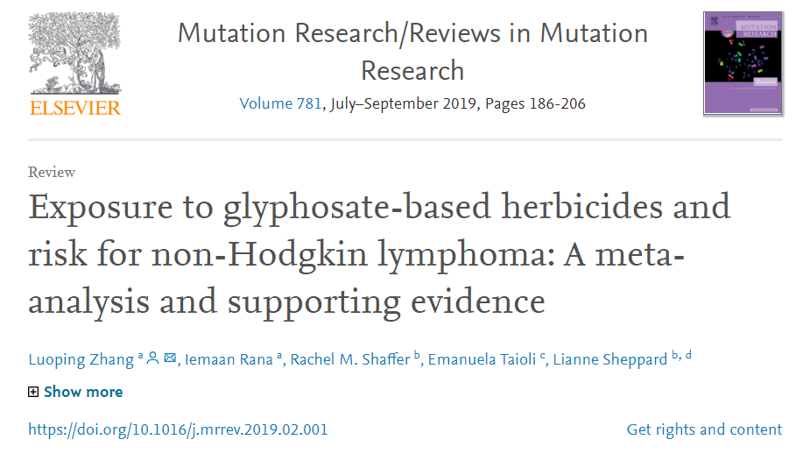
Somos productores ou consumidores de datos?

Slide 47

Por que ter boas práticas
no manejo de dados?

Slide 48
Por que ter boas práticas
no manejo de dados?
Transparência

Slide 49
Por que ter boas práticas
no manejo de dados?
Transparência
Reprodutibilidade da ciência

Slide 50
Por que ter boas práticas
no manejo de dados?
Transparência
Reprodutibilidade da ciência
Amenizar o esforço coletivo

Slide 51
Por que ter boas práticas
no manejo de dados?
Transparência
Reprodutibilidade da ciência
Amenizar o esforço coletivo
Informação de livre acesso

Slide 52
Estrutura de uma planilha de dados
‘Tidy data’ principles (Wickham, 2014)
Cada variável medida deve estar em uma coluna

Slide 53
Estrutura de uma planilha de dados
‘Tidy data’ principles (Wickham, 2014)
Cada variável medida deve estar em uma coluna
Cada observação da variável deve estar em uma linha diferente

Slide 54
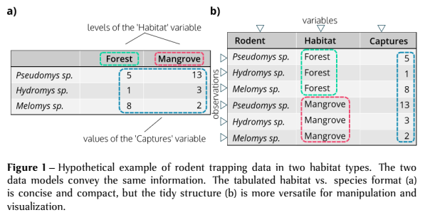
Verde-Arregoitia et al. 2018. doi:10.4404/hystrix–00133-2018

Slide 55
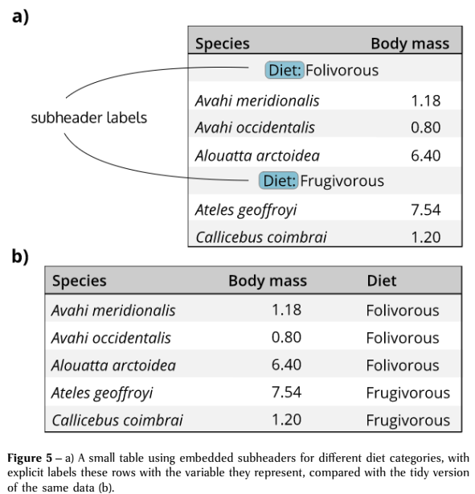
Verde-Arregoitia et al. 2018. doi:10.4404/hystrix–00133-2018

Slide 56
Estrutura de uma planilha de dados
Rótulos das variáveis
Texto curto

Slide 57
Estrutura de uma planilha de dados
Rótulos das variáveis
Texto curto
Espaço no texto com underline ou sem espaço

Slide 58
Estrutura de uma planilha de dados
Rótulos das variáveis
Texto curto
Espaço no texto com underline ou sem espaço
Não usar caracteres especiais
(~ ç ñ)

Slide 59
Estrutura de uma planilha de dados
Dados
Variáveis numéricas
Valor da variável sem unidades de medida

Slide 60
Estrutura de uma planilha de dados
Dados
Variáveis numéricas
Valor da variável sem unidades de medida
Decimais separados por ponto
6.7 melhor que 6,7

Slide 61
Estrutura de uma planilha de dados
Dados
Variáveis categóricas
Nomes curtos para as categorias

Slide 62
Estrutura de uma planilha de dados
Dados
Variáveis categóricas
Nomes curtos para as categorias
Podem estar codificada

Slide 63
Estrutura de uma planilha de dados
Dados
Variáveis categóricas
Nomes curtos para as categorias
Podem estar codificada
Nunca usar vírgulas

Slide 64
Estrutura geral de um data set
‘Tidy data’ principles (Wickham, 2014)
Debe haber uma planilha para cada grupo de variáveis

Slide 65
Estrutura geral de um data set
‘Tidy data’ principles (Wickham, 2014)
Debe haber uma planilha para cada grupo de variáveis
As planilhas devem estar salvas como arquivos
.csv (delimitado por vírgula) ou .txt (delimitado por espaço)

Slide 66
Estrutura geral de um data set
‘Tidy data’ principles (Wickham, 2014)
Debe haber uma planilha para cada grupo de variáveis
As planilhas devem estar salvas como arquivos
.csv (delimitado por vírgula) ou .txt (delimitado por espaço)
As planilhas devem estar vinculadas por uma coluna (chave lógica)

Slide 67
Um exemplo em ecologia de comunidades
Matriz_localidades.csv
AreaCode | Localidade | Estado | Latitude | Longitude
BR005 | Parque Estadual Rio Preto | MG | -18.13925 | -18.1392511
BR006 | ... | ... | ... | ...
BR007 | ... | ... | ... | ...
BR008 | ... | ... | ... | ...
BR009 | ... | ... | ... | ...
BR010 | ... | ... | ... | ...
BR011 | ... | ... | ... | ...

Slide 68
Um exemplo em ecologia de comunidades
Matriz_especies.csv
AreaCode | Arlitu | Arplani | Stlili | Glsori | Gllong | Capers
BR005 | 152 | 22 | 6 | ... | ... | ...
BR006 | 168 | 45 | 8 | ... | ... | ...
BR007 | 524 | 85 | 7 | ... | ... | ...
BR008 | 35 | 23 | 15 | ... | ... | ...
BR009 | 16 | 65 | 21 | ... | ... | ...
BR010 | 54 | 12 | 12 | ... | ... | ...
BR011 | 165 | 0 | 16 | ... | ... | ...

Slide 69
Um exemplo em ecologia de comunidades
Matriz_ambiental.csv
AreaCode | Temp | Prec | UmRe | ... | ... | ...
BR005 | 16.5 | 250 | 48 | ... | ... | ...
BR006 | 16.0 | 650 | 36 | ... | ... | ...
BR007 | 24.2 | 286 | 42 | ... | ... | ...
BR008 | 26.1 | 236 | 76 | ... | ... | ...
BR009 | 25.9 | 655 | 35 | ... | ... | ...
BR010 | 16.6 | 122 | 65 | ... | ... | ...
BR011 | 19.2 | 168 | 52 | ... | ... | ...

Slide 70
Estrutura geral de um data set
‘Tidy data’ principles (Wickham, 2014)
METADADOS

Slide 71
Estrutura geral de um data set
‘Tidy data’ principles (Wickham, 2014)
METADADOS
Explicação detalhada das colunas de cada planilha

Slide 72
Estrutura geral de um data set
‘Tidy data’ principles (Wickham, 2014)
METADADOS
Explicação detalhada das colunas de cada planilha
Tipo de variável
Descrição
Unidade de medida
Outras informações importantes

Slide 73
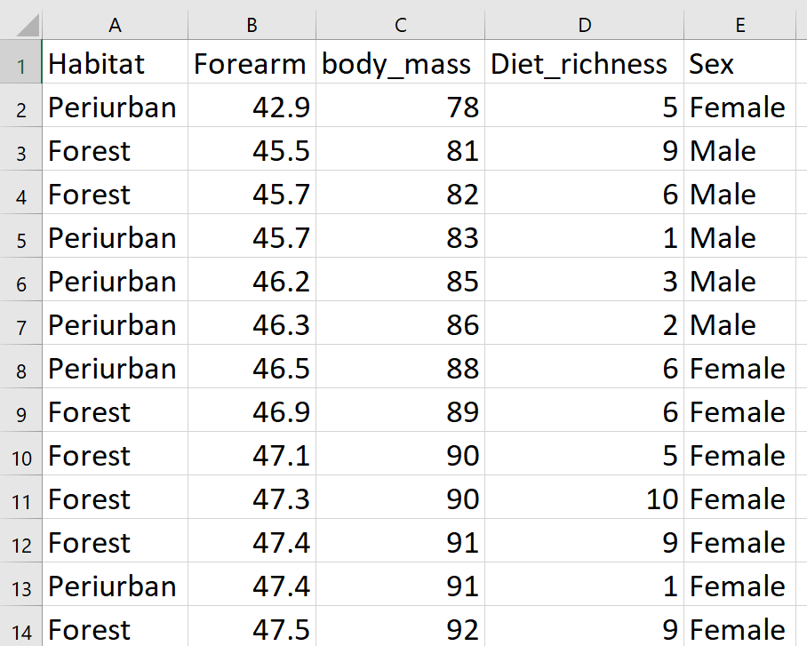
Arquivo: “a_lituratus.csv”

Slide 74
Arquivo: “metadados.txt”
Variáveis
Habitat: Variável categórica. Tipo de habitat onde o animal foi coletado. Floresta, área de transição ou periurbana e dentro da cidade ou área urbana. Categorías: Forest, Periurban, Urban.
Forearm: Variável contínua. Comprimento do antebraço (mm) medido com um Paquímetro de campo. Valores: 42.9 - 72.9
Body_mass: Variável contínua. Masa corporal (g) medida com uma Balança de campo. Valores: 78 - 172
Diet_richness: Variável discreta. Riqueza da dieta medida como o número de morfótipos de sementes encontrados na amostra de fezes. Valores: 0 - 10
Sex: Variável categórica. Sexo do animal. Valores: Male, Female.

Slide 75
Dicas para o jantar de amanhã
NUNCA modifique uma planilha original, tenha sempre cópias de edição

Slide 76
Dicas para o jantar de amanhã
NUNCA modifique uma planilha original, tenha sempre cópias de edição
Mantenha os nomes de arquivos e metadados organizados e atualizados

Slide 77
Dicas para o jantar de amanhã
NUNCA modifique uma planilha original, tenha sempre cópias de edição
Mantenha os nomes de arquivos e metadados organizados e atualizados
Cada planilha em um documento .csv nunca salve as planilhas juntas em .xls

Slide 78
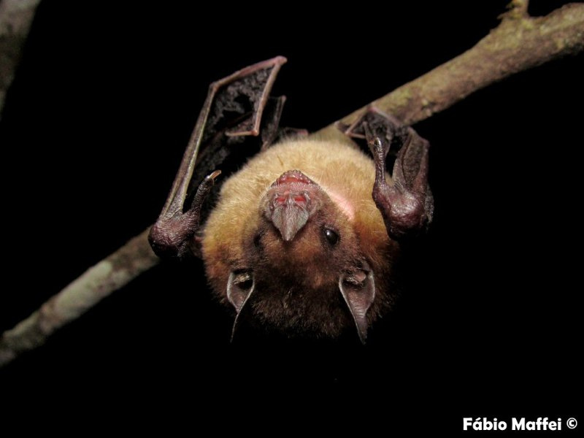
Let’s work!

Slide 79


